Slide 1

PHP. Базовый уровень
Урок 37
Laravel
Laravel: Загрузка файлов
Пример работы с Хостингом

Slide 2
Домашнее задание

Slide 3
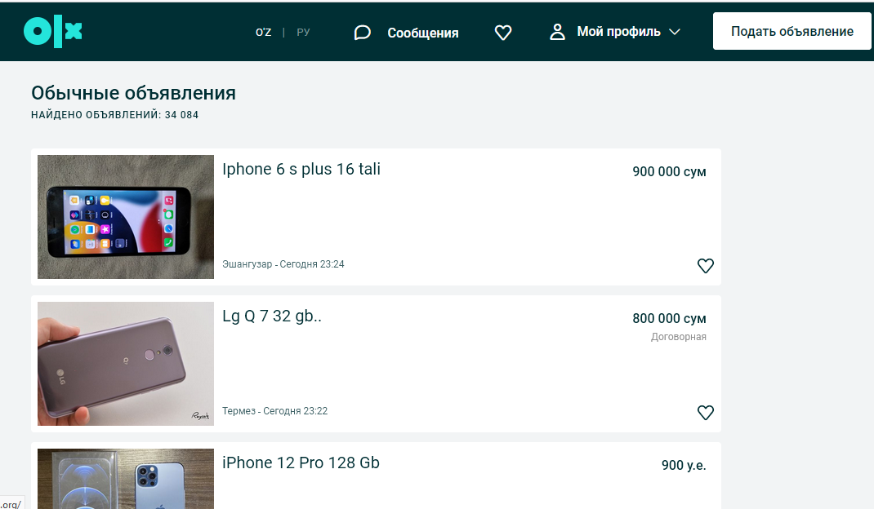
Домашнее задание
Это задание является доработкой предыдущего домашнего задания:
"PHP - Урок 32_Laravel_ДЗ.pptx“ (доска объявлений) от 07.09.2021
Что необходимо доработать:
Добавить возможность добавления файла фотографии при создание нового объявление
Добавить отображения фотографии в каждом объявление
Файлы фотографий в формате JPG, загружать в папку laravel\public\post_images , название файла сохранять в формате post_image_xxx.jpg (xxx – id объявление)

